Slide 2
跑步是一项危险的运动
1/3
1/5
1/7
15.7%
2 ~ 3

Slide 3
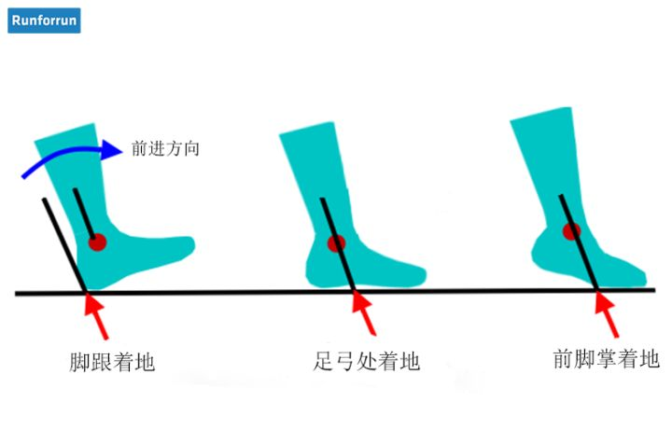
不同的落地方式
96.9%
99.3%

Slide 4
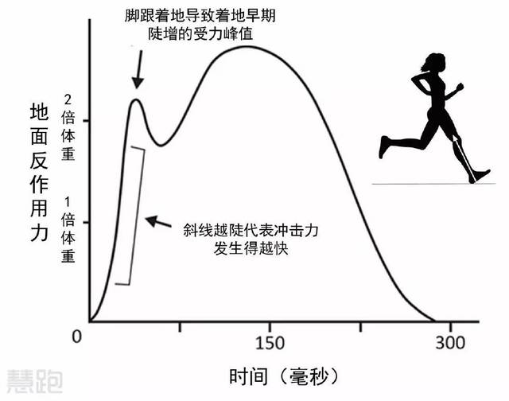
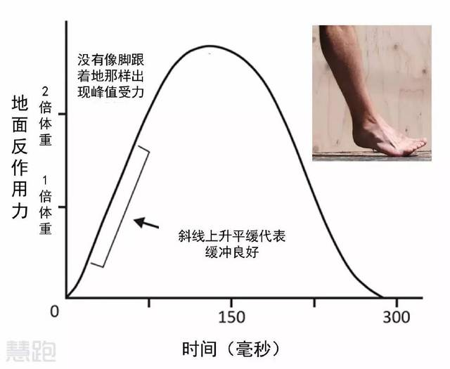
不同的落地方式

Slide 5
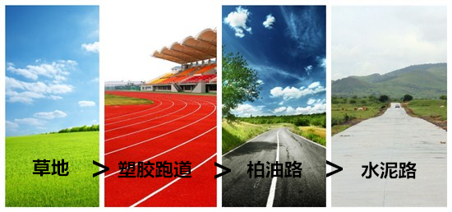
不同跑道的软硬程度

Slide 6
跑在坚硬的水泥地上的，都是勇士！

Slide 7
Q:我学不会前脚掌，也找不到塑胶场地，我该怎么办呢？

Slide 8
你需要一双跑鞋
跑鞋不是为了让你跑得更快，而是为了让你跑步的时候不受伤
慢跑鞋
越野鞋
马拉松鞋
赤足鞋

Slide 9
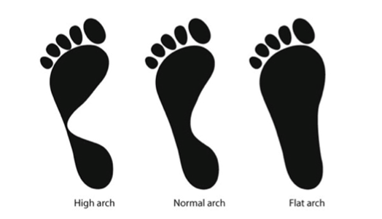
足弓

Slide 10

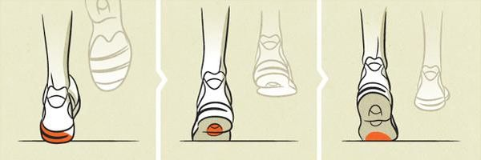
正常足弓
正常内旋的跑者，后跟落地之后，脚底与地面之间基本保持平稳。启动时，前掌整体发力，而内侧是主要发力区。这样的发力更加均衡、落地亦更加平稳，跑步时更加高效。
缓冲减震

Slide 11
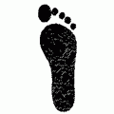
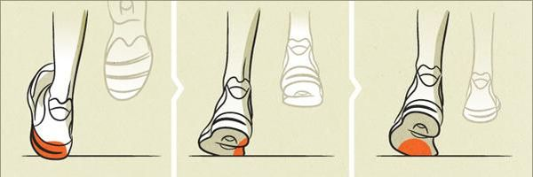
低足弓
你跑起来的时候，足弓部分会向内侧“塌陷”。尽管这样可以起到减震的效果，但额外的内旋会加重双脚和膝盖的负担，增加受伤的风险。
过度内旋跑者，后跟落地之后，脚向内移动（内旋）超过15度以上，起步时，大拇脚指以及足内侧提供了绝大部分起步时所需的推动力。这样的发力，使稳定性变差，对于足部以及腿部会有较高的支撑要求。
支撑、控制

Slide 12

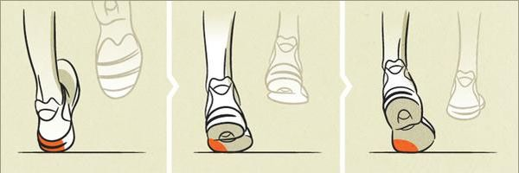
高足弓
内旋不足的跑者，后跟落地之后，足部外侧与地面接触较多；启动时，前掌外侧为主要发力点。大部分的冲击力以及身体重量都压在足部、腿部外侧，对于缓震有较高的要求。
缓冲减震

Slide 13
如何知道自己是什么足形
踩在纸上
拿出一双穿过鞋子（穿的时间越久越好），查看鞋底的磨损程度
跑鞋店

Slide 14
对这套选择方式不赞同的观点
天生就会跑

Slide 15
跑鞋的减震技术

Slide 16
ASICS
GEL
ASICS作为跑鞋之王是有理由的，有人用ASICS做了一个减震实验——将一个生鸡蛋从18米高空（6层楼）掉下来落在2CM 的GEL减震胶上竟然安然无恙。

Slide 17

MIZUNO

Slide 18
阿迪

Slide 19
跑步是一项很花钱的运动

Slide 20
You don't stop running because you get old, you get old because you stop running. 你不是因为变老而停止跑步，你是因为停止跑步才变老。

